Slide 1
Sanal Bellek (Virtual Memory)
Dr. Cengiz Güngör

Slide 2
Konular
Giriş
İhtiyaç anında sayfalama (Demand paging)
Değişecekse kopyala (Copy-on-write)
Mevcut sayfalar üzerine yerleştirme (Page replacement)
Frame’lerln konumlandırılması
Boşuna çalışma (Thrashing)

Slide 3
Giriş
Sanal bellek (virtual memory) yöntemi, süreçlerin tamamının hafızaya yüklenmeden çalıştırılmasına izin verir.
Günümüzdeki programlar fiziksel hafızanın kapasitesinden daha büyük olabilmektedir.
Sanal bellek, programcıların hafıza limitlerinden soyutlanmasını sağlar.
Sanal bellek, dosyaların paylaşımını ve paylaşılmış hafıza oluşturulmasını kolaylaştırır.
Bir programın çalışması için tamamının hafızaya yüklenmesine ihtiyaç yoktur:
  Nadiren hata yapan programlarda hata yönetimi kodlarının yüklenmesine gerek yoktur.
  Dizi değişkenlerinin aktif kullanılan boyutları nadiren 10 * 10’dan büyük olmaktadır.

Slide 4
Giriş
Bir programın tamamının çalışması gerekti-ğinde bile, tümü aynı anda gerekmeyebilir.
Bir programın hafızaya parçalı bir şekilde alınarak çalıştırılması aşağıdaki faydaları sağlar:
  Bir programın toplam boyutu fiziksel hafızanın kapasitesinden fazla olabilmektedir.
  Her kullanıcı programı, aynı anda küçük fiziksel hafıza alanı kullandığından, çok sayıda program eş zamanlı çalıştırılabilir.
Sanal bellek, programcı için hafıza alanı limitini ortadan kaldırır.

Slide 5
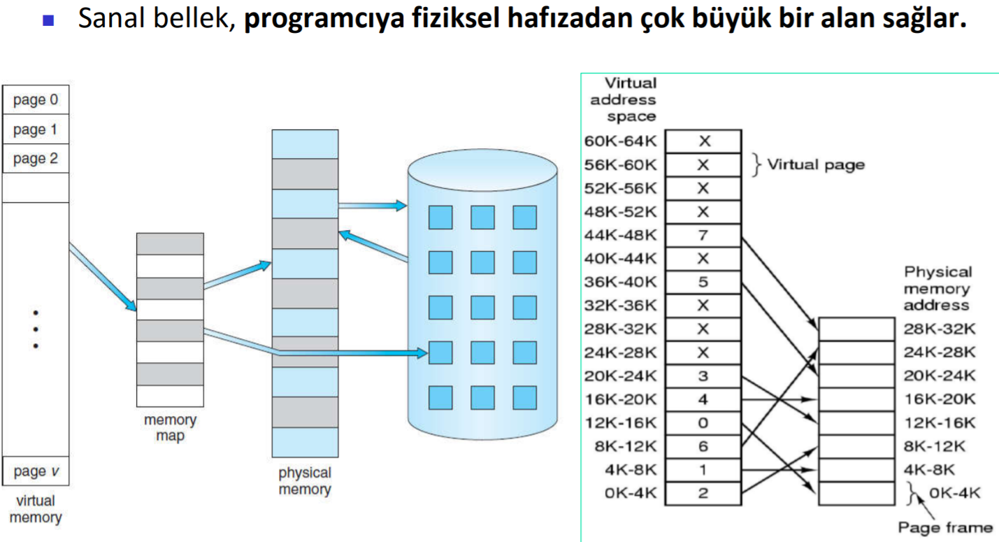
Giriş

Slide 6
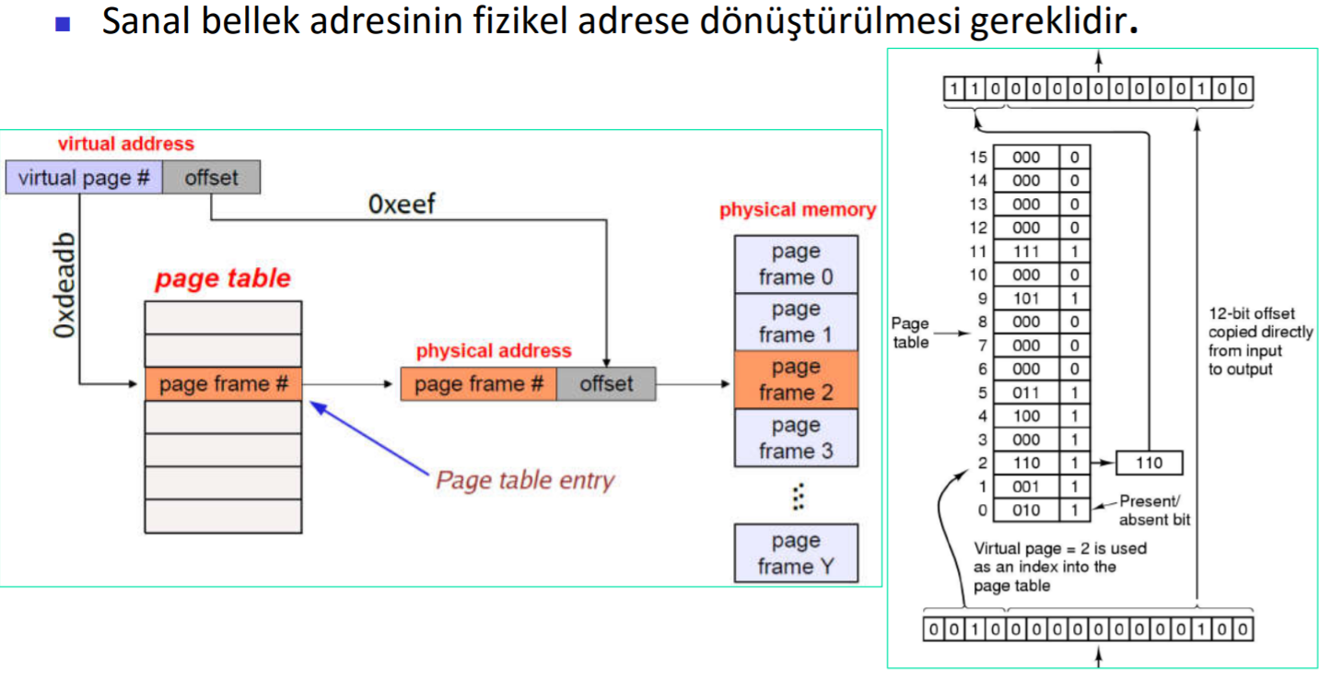
Giriş

Slide 7
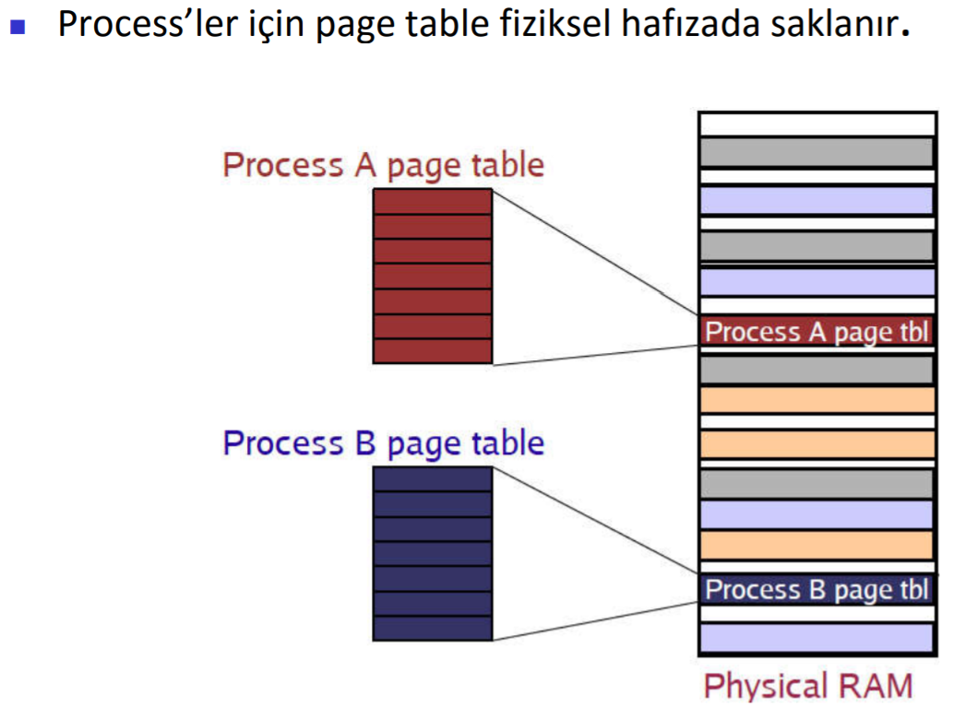
Giriş

Slide 8
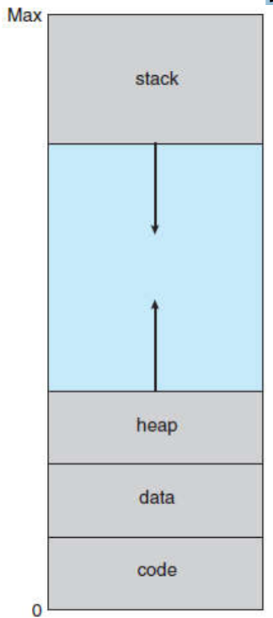
Giriş
Bir sürecin sanal adres alanı, hafızaya nasıl yüklendiğini gösteren mantıksal bir görünümüdür.
Bir sürecin mantıksal adresi 0 ile başlar ve bitişik bir alandır.

Slide 9
Giriş
Sanal bellekteki heap ve stack alanları dinamik olarak büyüyebilmektedir.
Heap veya stack alanı büyürken fiziksel hafızada daha fazla sayfanın kullanımı gerekir.
Sanal bellek, süreçler arasında dosya ve hafıza-nın sayfalar aracılığıyla paylaşılmasını sağlar.
  Sistem kütüphaneleri çok sayıda süreç arasında paylaştırılabilir. Her süreç, kütüphaneleri kendi sanal belleklerinin parçası olarak görürler, ancak fiziksel hafızadaki sayfalar paylaştırılır.
  Süreçler hafızayı paylaşabilir. Sanal bellek, bir sürecin hafızada diğer süreçlerle paylaşabileceği bölge oluşturmasına izin verir.
  fork() sistem çağrısı ile paylaşılmış sayfalar oluşturulabilir. süreç oluşturulma süresini kısaltır.

Slide 10
Konular
Giriş
İhtiyaç anında sayfalama (Demand paging)
Değişecekse kopyala (Copy-on-write)
Mevcut sayfalar üzerine yerleştirme (Page replacement)
Frame’lerln konumlandırılması
Boşuna çalışma (Thrashing)

Slide 11
İhtiyaç anında sayfalama (Demand paging)
Programlara ait sayfaların ihtiyaç olduğunda yüklenmesine demand paging denilmektedir.
Bu yöntem sanal bellek sistemlerinde yaygın kullanılmaktadır.
Bu yöntem ile programın çalışması süresince kullanılmasına gerek olmayan sayfalar fiziksel hafızaya yüklenmez.
Demand paging sistemi disk üzerindeki süreçlerin hafızaya swapping ile yüklenmesini gerçekleştirir.
  Bir süreç içindeki bir sayfa gerekmedikçe hafızaya yüklenmez (lazy swapper).
  Pager süreç içindeki sayfaların yüklenmesini gerçekleştirir.

Slide 12
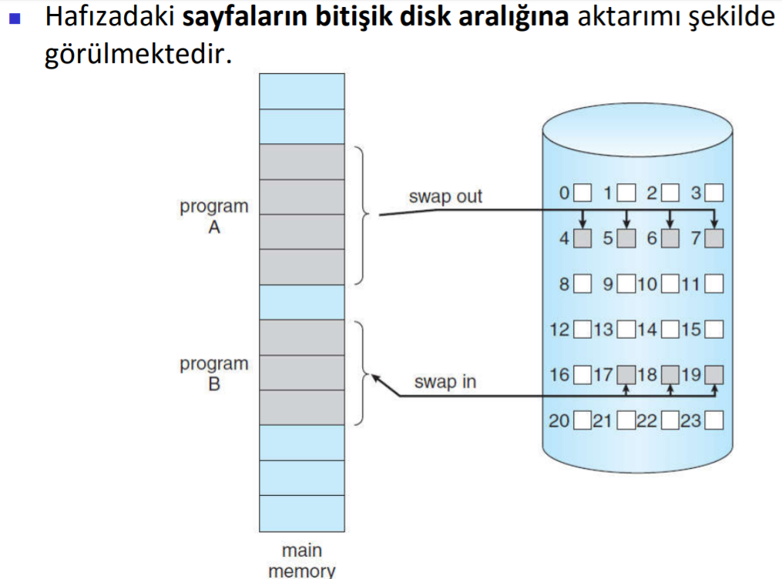
İhtiyaç anında sayfalama

Slide 13
İhtiyaç anında sayfalama
Bir süreç ana belleğe getirildiğinde (swap in), pager geri diske atılana dek (swap out) hangi sayfaların kullanılacağını tahmin eder.
Sürecin tamamını yüklemek yerine, gerekli sayfalar hafızaya yüklenir.
Böylelikle gerekli hafıza alanı ve swap süresi azaltılmış olur.
Bir sayfanın hafızada mı yoksa diskte mi olduğunu tutmak için donanımsal bir bileşen gerekir.
valid ve invalid şeklinde bir bit, sayfanın bulunduğu yeri (yani hafızada olup olmadığını) belirlemek için kullanılabilir.

Slide 14
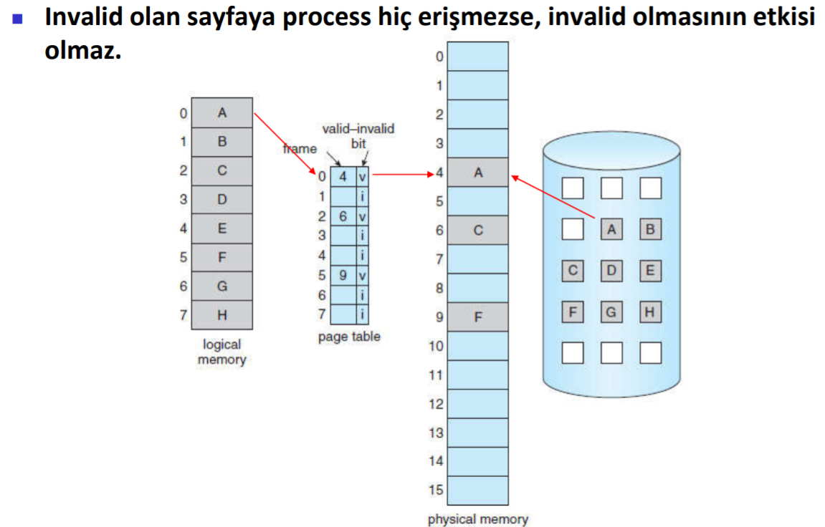
İhtiyaç anında sayfalama

Slide 15
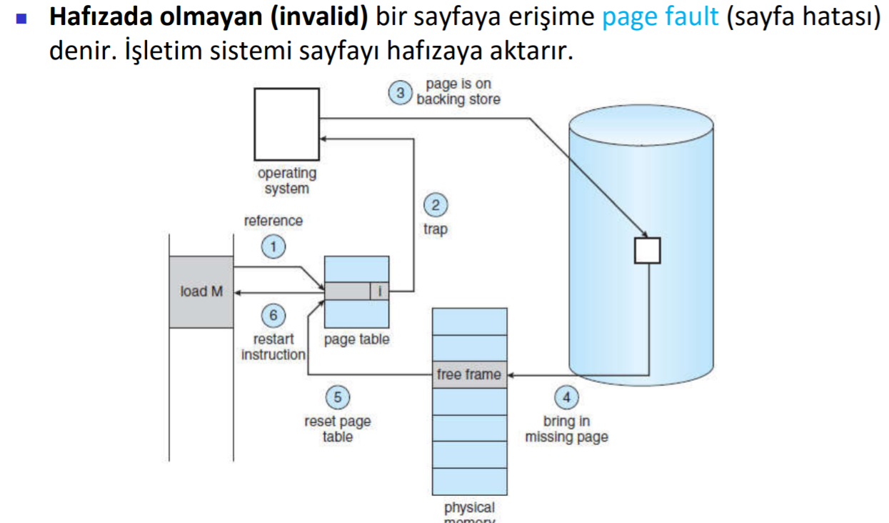
İhtiyaç anında sayfalama

Slide 16
İhtiyaç anında sayfalama
Bir sayfa hafızada bulunamadığında aşağıdaki işlemler gerçekleştirilir:
  İstenen bloğun hafızada olmadığı belirlenir.
  Çalışmakta olan süreç kesilir.
  Hafızada boş bir frame belirlenir.
  Disk üzerinden istenen sayfa hafızadaki boş frame’e aktarılır.
  Sayfa tablosu değiştirilerek ilgili sayfanın hafızaya yüklendiği belirtilir.
  Kesilen komuttan (instruction) süreç çalışmaya devam eder.

Slide 17
İhtiyaç anında sayfalama
Bir süreç başladığında hiçbir sayfa hafızada olmayabilir. Bu durumda yapılacak işlemler:
  Sayfa hatası (page fault) interrupt işlemi başlatılır.
  Sayfa okunup hafızaya aktarılır.
  Süreç baştan başlatılır (restart).
Bir sayfanın ihtiyaç duyulmadığı sürece hafızaya alınmamasına pure demand paging denir.
Bazı programlar bir instruction ile çok sayıda sayfaya erişebilirler.
  Bir komut çok veri yapısı: SIMD
  Bu durumda çok sayıda page fault oluşur.

Slide 18
İhtiyaç anında sayfalama performans
Demand paging bilgisayar performansını önemli oranda etkiler.
  Page fault hiç olmadığı durumda, efektif erişim süresi hafızaya erişim süresine eşittir.
  Günümüzdeki bilgisayarlarda hafızaya erişim süresi ma (ortalama) 10 ns-200 ns arasındadır.
Page fault olma olasılığına p dersek, ki bu değer
0 ≤ p ≤ 1 aralığındadır.
  Efektif erişim süresi
  = (1 - p) * ma + (p * page fault süresi)

Slide 19
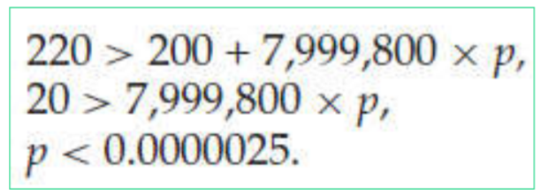
İhtiyaç anında sayfalama performans
Page fault olması durumunda yapılan işler yaklaşık 8 milisaniye alsın.
  Efektif erişim süresi
  = (1-p) * 200ns + p * 8ms
  = (1-p) * 200ns + p * 8.000.000ns
  = 200 – 200*p + 8.000.000*p
  = 200 + 7.999.800 * p
Eğer %0.1 olasılıkla page fault olursa efektif erişim süresi yaklaşık 8.200 nanosaniye olur.
  Efektif erişim süresi (8.200 / 200 = 41) kat yavaşlar.
  Efektif erişim süresi artışını %10’un altına (max 220) düşürmemek için ise
  page fault oranını
  %0,00025’in altında
  tutmak gerekir.

Slide 20
Konular
Giriş
İhtiyaç anında sayfalama (Demand paging)
Değişecekse kopyala (Copy-on-write)
Mevcut sayfalar üzerine yerleştirme (Page replacement)
Frame’lerln konumlandırılması
Boşuna çalışma (Thrashing)

Slide 21
Değişecekse kopyala (Copy-on-write)
fork() sistem çağrısı ile bir child süreç (parent sürecin kopyası) oluşturulmaktadır.
Child süreç, parent sürecin sahip olduğu sayfaların tümünün kopyalanmasına ihtiyaç duymayabilir (hemen exec() çağrısı başlatabilir.).
Bu durumda, parent sürece ait sayfalar ortak kullanılır ve üzerinde değişiklik yapılacağı zaman kopyası oluşturulur (copy-on-write).

Slide 22
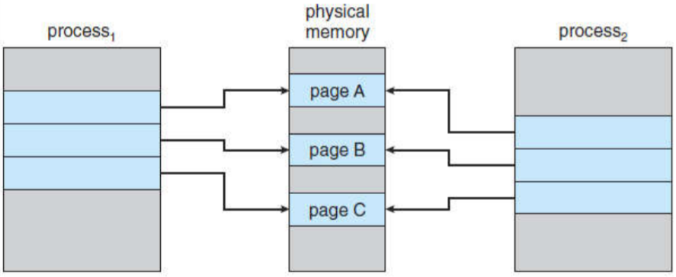
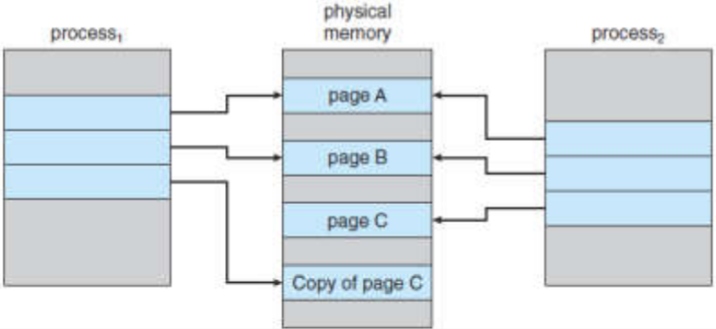
Değişecekse kopyala (Copy-on-write)
Sayfa C’yi değiştirmeden önceki ve sonraki durumlar aşağıdadır.

Slide 23
Konular
Giriş
İhtiyaç anında sayfalama (Demand paging)
Değişecekse kopyala (Copy-on-write)
Mevcut sayfalar üzerine yerleştirme (Page replacement)
Frame’lerln konumlandırılması
Boşuna çalışma (Thrashing)

Slide 24
Mevcut sayfalar üzerine yerleştirme
(Page replacement)
Her sayfa ilk çağrıldığında bir kez page fault oluşur.
Bir süreç 10 sayfadan oluşuyorsa, çalışması sırasında genellikle yarısını kullanır.
Bu yüzden, demand paging I/O gereksinimini azaltır.
Multiprogramming ile daha çok süreci çalıştırabiliriz (overallocating).
Süreçlerden bazıları tüm sayfaları kullanmak isteyebilir.
İşletim sistemi yeni sayfa için mevcut sayfalardan birisini bellekten atabilir
(page replacement).

Slide 25
Mevcut sayfalar üzerine yerleştirme
Temel page replacement algoritması
Eğer boş frame yoksa şu anda kullanılmayan bir frame seçilir ve diske (disk swap space’e) yazılır.
Diske atılan frame için page table invalid yapılır.
  İstenen sayfa disk üzerinde bulunur.
    Boş frame varsa, bu frame kullanılır.
    Boş frame yoksa, page-replacement algoritması ile bir frame seçilerek kullanılır.
    Seçilen frame diske yazılır ve page table değiştirilir.
  Diskten istenen sayfa okunarak bu frame’e yazılır ve page table değiştirilir.
  Page fault olan süreç çalışmaya devem eder

Slide 26
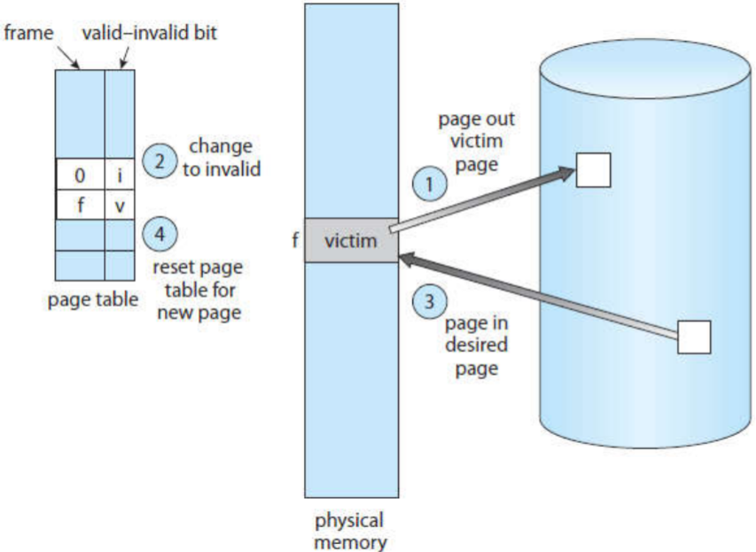
Mevcut sayfalar üzerine yerleştirme
Temel page replacement algoritması

Slide 27
Mevcut sayfalar üzerine yerleştirme
Temel page replacement algoritması
Page fault olması halinde boş frame yoksa, iki kez page fault süresi kadar beklenir (swap out ve swap in).
Hafızada kaldığı süre içerisinde değişmeyen sayfaların hafızaya yazılmasına gerek yoktur.
Her sayfa için ‘değişti biti’ (dirty bit) ile değişip değişmediği tutulur.

Slide 28
Mevcut sayfalar üzerine yerleştirme
Temel page replacement algoritması
Page replacement algoritması ile seçilen sayfa değişmişse hafızaya yazılır.
Bir süreç için kaç tane frame’in hafızaya alınacağına frame-allocation algoritması ile karar verilir.
Boş frame olmadığında ise hafızadan atılacak frame’e de page replacement algorithm ile karar verilir.

Slide 29
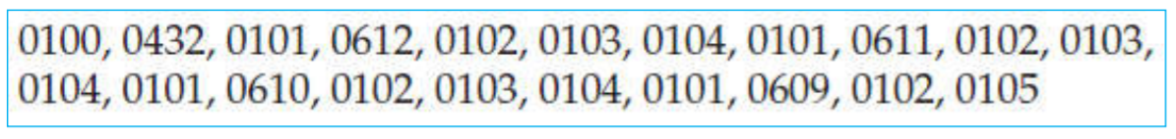
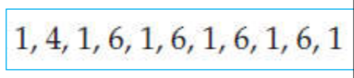
Mevcut sayfalar üzerine yerleştirme
Temel page replacement algoritması
Her sayfanın 100 byte olduğu durum için aşağıdaki hafıza referansları ve ihtiyaç duyulan sayfalar verilmiştir.
  Sayfa referansı değiştikçe, ihtiyaç duyulanlar değişiyor.

Slide 30
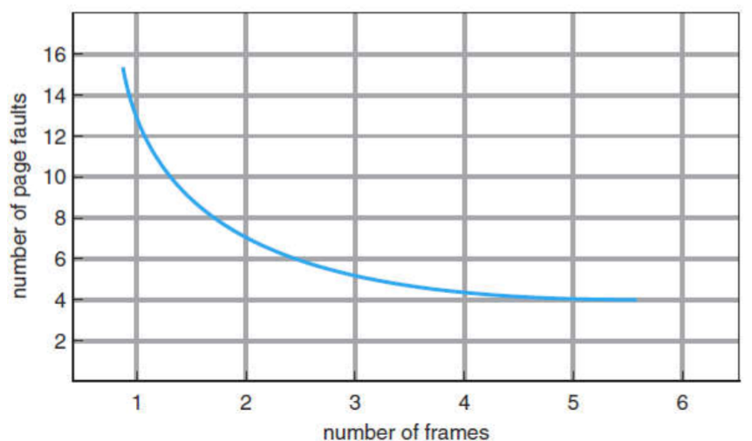
Mevcut sayfalar üzerine yerleştirme
Temel page replacement algoritması
Hafızaya yüklenen frame sayısı ile page fault sayısı ters orantılı değişir.

Slide 31
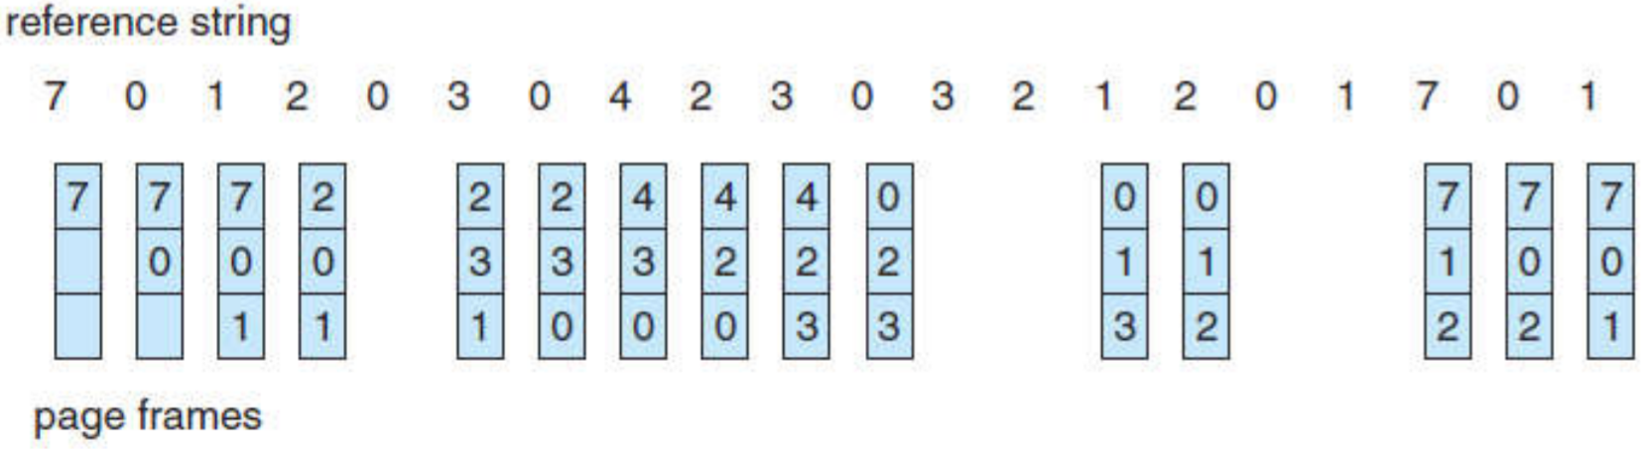
Mevcut sayfalar üzerine yerleştirme
FIFO page replacement algoritması
İlk gelen frame atılarak yeni gelen buraya yazılır.
Şekilde süreç için 3 sayfa ayrılmıştır.
Yeni gelen frame’ler en eski olan atılarak yerine yazılmaktadır. Şekilde 15 page fault olmaktadır.
Seçilen sayfa aktif kullanılıyorsa swap out yapılması uygun değildir (o sayfa için hemen tekrar page fault oluşur).

Slide 32
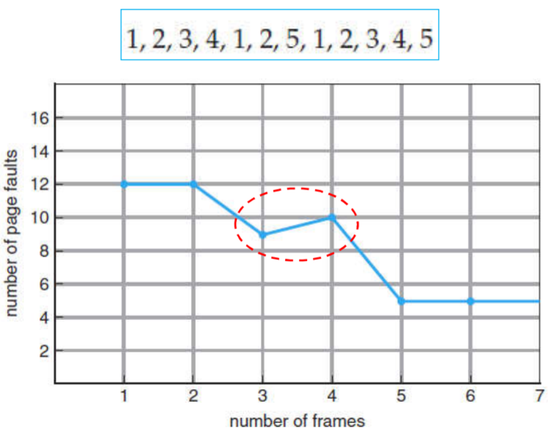
Mevcut sayfalar üzerine yerleştirme
FIFO page replacement algoritması
FIFO algoritmasında bazı durumlarda fazla frame ayrılması halinde daha fazla page fault olabilmektedir
(Belady’s anomaly).
Örnekteki hafıza
erişim serisi için
page fault sayıları
grafikte verilmiştir.

Slide 33
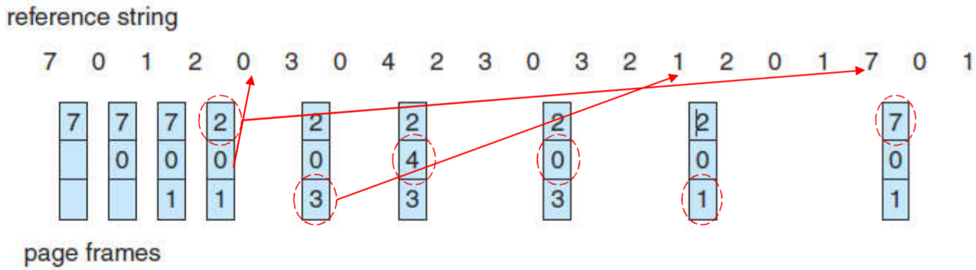
Mevcut sayfalar üzerine yerleştirme
Optimal page replacement algoritması
Bu algoritmada, en uzun süre kullanılmayacak sayfa ile yer değiştirme yapılır.
Aşağıdaki hafıza erişim serisinde 9 page fault ile yer değiştirme yapılmaktadır.

Slide 34
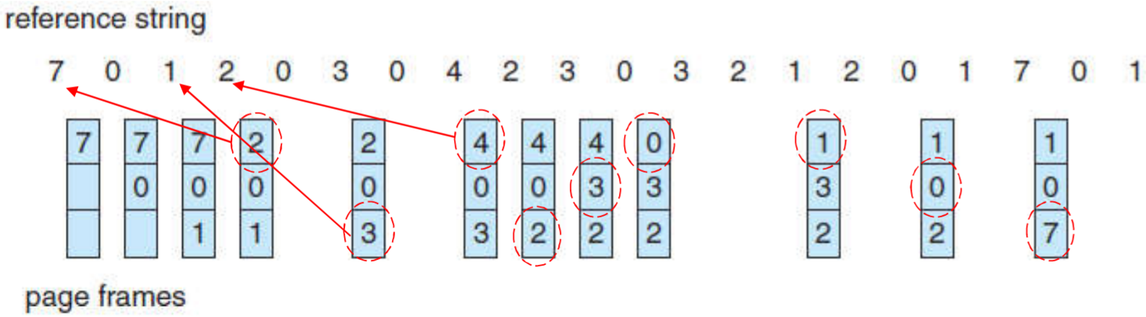
Mevcut sayfalar üzerine yerleştirme
LRU page replacement algoritması
Least recently used (LRU) algoritmasında, en uzun süre kullanılmamış olan sayfa atılır.
Kullanılmama süresini tutmak için bir sayaç ta kullanılabilir. Ama en iyisi kullanılan sayfa stack kullanılarak her defasında üst eleman yapılır. En altındaki sayfa uzun süre kullanılmayan sayfadır.

Slide 35
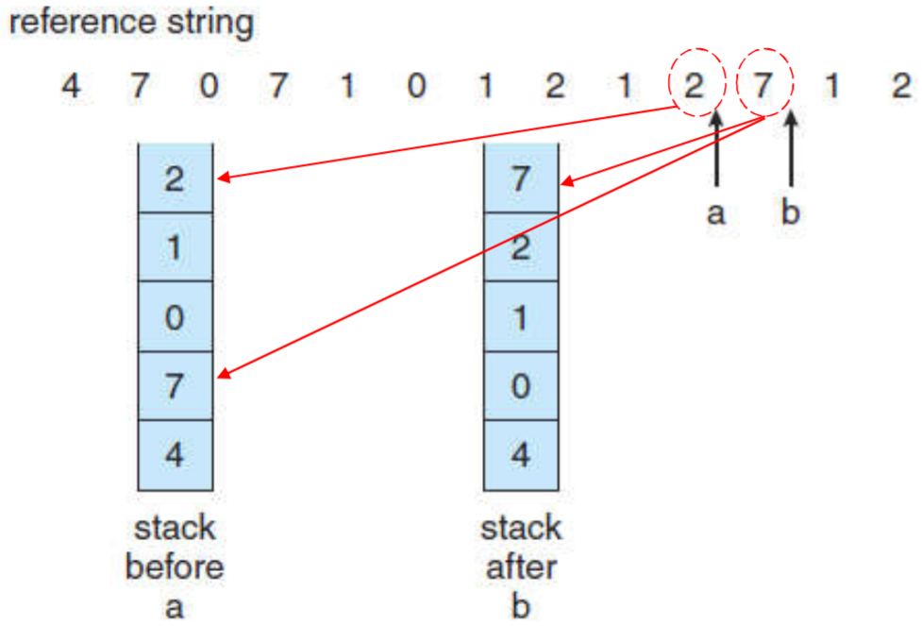
Mevcut sayfalar üzerine yerleştirme
LRU page replacement algoritması
Stack kullanımı.

Slide 36
Mevcut sayfalar üzerine yerleştirme
Sayaç tabanlı yerleştirme algoritması
Her sayfanın kullanılma sıklığı tutularak yer değiştirme yapılır.
Şu yöntemler kullanılabilir:
  Least frequently used (LFU)
    En az sayıda kullanılan sayfa ile yer değiştirme yapılır.
  Most frequently used (MFU)
    En çok sayıda kullanılan sayfa ile yer değiştirme yapılır.

Slide 37
Konular
Giriş
İhtiyaç anında sayfalama (Demand paging)
Değişecekse kopyala (Copy-on-write)
Mevcut sayfalar üzerine yerleştirme (Page replacement)
Frame’lerln konumlandırılması
Boşuna çalışma (Thrashing)

Slide 38
Frame’lerln konumlandırılması
Her süreç için ayrılacak frame sayısı page fault oranı için önemlidir.
Tek kullanıcılı sistemlerde, işletim sisteminin kullandığı kısmın dışındaki tüm frame’ler sürece ayrılır.
Tek kullanıcılı sistemlerde, tüm frame’ler dolu ise page replacement algoritması ile yer değiştirme yapılır.
Süreçlere atanacak frame’ler için işletim sisteminin kullandığı frame’lerin dışındaki frame’ler boş (kullanılabilir) olarak ayrılır.

Slide 39
Frame’lerln konumlandırılması
Bir sürece ihtiyaç duyduğundan daha fazlası atanmaz ve minimum frame atanmasına çalışılır.
Bir komut kümesinde her komut sadece bir hafıza erişimi yapıyorsa, bir frame komut için bir frame de veri için gerekir.
Indirect adresleme yapılıyorsa her süreç için üç frame gerekebilir.
Gerekenden az frame atandığında, page fault oranı artar.

Slide 40
Frame’lerln konumlandırılması
Frame atama algoritmaları
En kolay yöntemde, m adet frame n süreç arasında eşit olarak dağıtılır (equal allocation) (Her süreç m/n frame alır.).
Farklı süreçler farklı sayıda frame’e ihtiyaç duyarlar.
Her sürece atanacak frame sayısı sürecin boyutuna göre belirlenebilir (proportional allocation).

Slide 41
Frame’lerln konumlandırılması
Frame atama algoritmaları
Aşağıda, S tüm süreçlerin toplam boyutu, s_{i} ise i. sürecin boyutudur.
S = ∑s_{i}
P_{i} süreci için atanacak frame sayısı a_{i} aşağıdaki gibi hesaplanır:
a_{i} = s_{i} / S x m
Toplam 62 frame’in 10 ve 127 sayfa olan süreçler için frame sayıları (10+127=137):
  (10 / 137) * 62 = 4 ve (127 / 137) * 62 = 57

Slide 42
Frame’lerln konumlandırılması
Global veya lokal atama
Global replacement algoritmaları, bir sürece tüm frame’ler arasından atama yapabilir.
Atanacak frame başka bir süreç tarafından kullanılıyorsa, alınarak tahsis edilir.
Local replacement algoritmaları, page fault olduğunda bir sürece kendisine atanmış frame’ler arasından birisi seçilerek tahsis edilir.

Slide 43
Frame’lerln konumlandırılması
Global veya lokal atama
Global replacement algoritmalarında yüksek öncelikli süreçlere düşük öncelikli süreçlerin frame’leri atanabilir.
Local replacement algoritmalarında süreçlerin frame sayıları değişmez.
Global replacement algoritmalarında süreçler kendi page fault oranlarını kontrol edemezler (diğer süreçler frame alabilir!).

Slide 44
Konular
Giriş
İhtiyaç anında sayfalama (Demand paging)
Değişecekse kopyala (Copy-on-write)
Mevcut sayfalar üzerine yerleştirme (Page replacement)
Frame’lerln konumlandırılması
Boşuna çalışma (Thrashing)

Slide 45
Boşuna çalışma (Thrashing)
Bir süreç için gerekli minimum frame sayısının altına düşüldüğünde, süreç beklemeye alınır.
  Bu sürecin tüm frame’leri boşaltılır ve diğer süreçlere tahsis edilir.
Bir süreç yeterli sayıda frame’e sahip değilse sık sık page fault olur.
  Page fault olduğunda tüm sayfaları aktif ise birisini seçer ve yer değiştirir.
  Ardından diğer sayfaya erişmek ister ve yeniden page fault olur. Page fault sıklığı giderek artar.
Yüksek orandaki sayfalama işlemine thrashing (boşuna çalışma) denilir.
  Bir süreç paging için ayırdığı süreden daha fazlasını thrashing için ayırıyorsa thrashing yapıyor (boşuna çalışıyor) denilir.

Slide 46
Boşuna çalışma (Thrashing)
İşletim sistemi CPU doluluk oranını sürekli izler ve CPU doluluk oranı azaldığında multiprogramming seviyesini artırarak yeni süreç başlatır.
Global page replacement kullanılırsa, diğer süreçlerin sayfaları alınmaya başlar ve buna bağlı olarak page fault sıklığı artmaya başlar.
Diğer süreçler yeni sayfaya ihtiyaç duyduğunda bu kez yeni sürece atanan sayfalar alınır.
Yani sayfa kullanımında eski-yeni süreçler arasında kıdem kavgası çıkar.

Slide 47
Boşuna çalışma (Thrashing)
Page fault arttıkça, süreçler paging biriminde sıra beklemeye başlar ve CPU hazır kuyruğu boşalır. CPU doluluk oranı düşmeye başlar.
CPU scheduler, CPU’nun doluluk oranının düşmeye başladığını görür ve sürekli yeni süreçler başlatır.
Sonuçta:
  Multiprogramming seviyesi artar,
  Ancak CPU doluluk oranı düşer,
  Thrashing artar ve
  Throughput düşer.

Slide 48
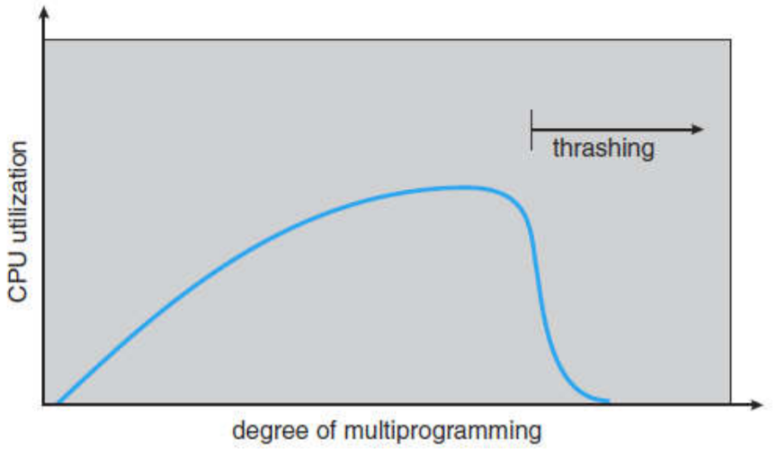
Boşuna çalışma (Thrashing)
Şekilde multiprogramming seviyesi ile CPU doluluk oranı görülmektedir.
Belirli bir noktada;
  CPU doluluk oranını artırmak ve
  Thrashing’i durdurmak için,
  Multi-
  programming
  seviyesini
  düşürmek
  gereklidir.

Slide 49
Boşuna çalışma (Thrashing)
Local replacement (ya da priority replacement) algoritması kullanılarak thrashing azaltılabilir.
Local replacement algoritmasında, bir süreç thrashing yapmaya başlarsa diğer süreçlerden frame almasına izin verilmez.
Thrashing yapan süreçler zamanın büyük kısmını paging biriminde geçirirler ve efektif erişim süreleri düşer.
Thrashing yapmayan süreçler içinde (paging biriminin kuyruğu büyüdüğü için) efektif erişim süresi düşer.

Slide 50
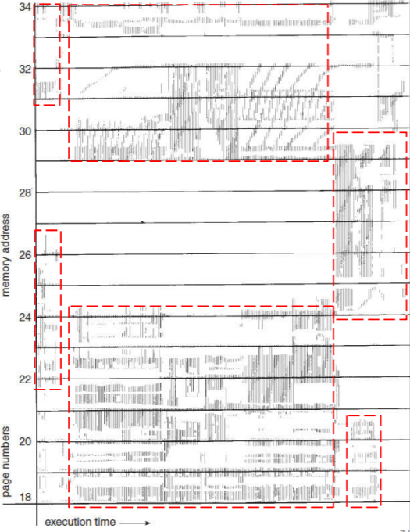
Boşuna çalışma (Thrashing)
Thrashing’i engellemek için her sürece ihtiyaç duyacağı kadar frame atamak gereklidir.
Bir sürecin herhangi bir
anda ihtiyaç duyacağı
sayfalar locality model ile
belirlenir.
  Locality bölgeleri büyük
  veya küçük, uzun süreli
  veya kısa süreli olabilir.
  Bir süreç,
  bir locality’den
  diğer locality’e
  geçiş yaparak çalışır.

Slide 51
Boşuna çalışma (Thrashing)
Working-set model
Working-set modeli working-set penceresini tanımlamak için Δ parametresini kullanır.
  En son kullanılan sayfalar Δ ile gösterilir.
  Eğer bir sayfa aktif ise working-set içerisindedir.
  Bir sayfa artık kullanılmıyorsa working-set içerisinden çıkartılır.
Δ çok küçük seçilirse, locality tam olarak belirlenemez.
Δ çok büyük seçilirse, çok sayıda farklı locality üst üste biner.
Δ sonsuz alınırsa, working-setin anlamı süreç çalışırken kullanılan tüm sayfalar olur.

Slide 52
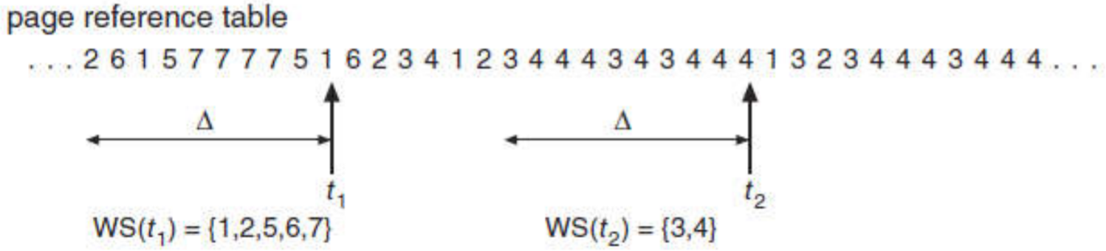
Boşuna çalışma (Thrashing)
Working-set model
Şekilde, Δ = 10 alınırsa;
  t1 anında working-set {1,2,5,6,7}olur.
  t2 anında working-set {3,4} olur.

Slide 53
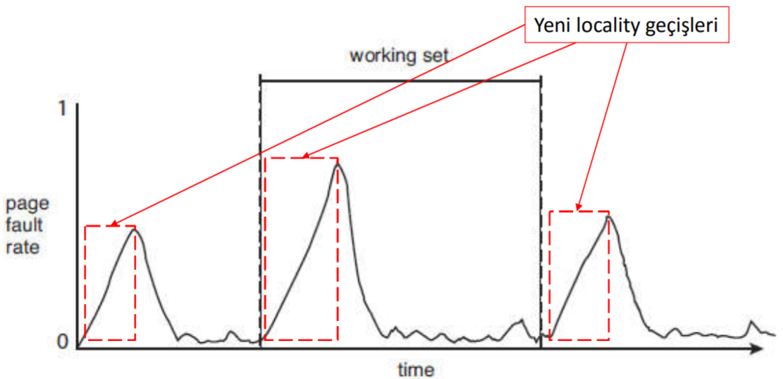
Boşuna çalışma (Thrashing)
Working-set model
Şekilde, working-set ile page fault oranı ilişkisi verilmiştir.
  Yeni bir locality’e geçildiğinde page-fault oranı
  yükselmekte ve o bölgede çalışma devam ederken
  page-fault oranı düşmektedir

Slide 54
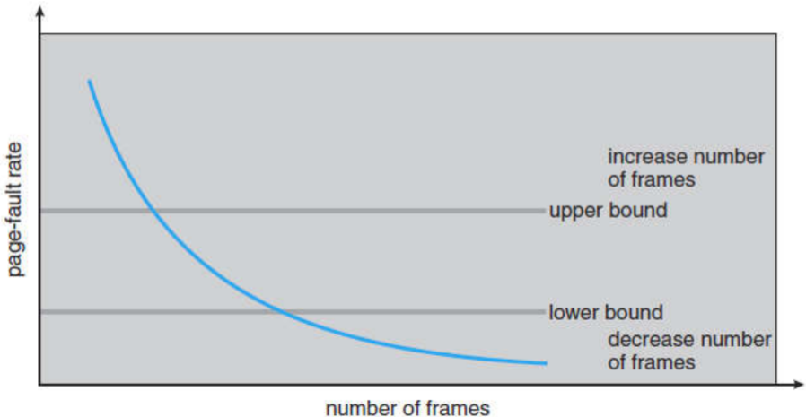
Boşuna çalışma (Thrashing)
Sayfa hatası frekansı metodu
Bu yaklaşımında, page-fault oranına göre frame sayısı artırılır veya azaltılır.
  Page-fault oranı yüksekse frame sayısı artırılır, düşükse frame azaltılır.
  Belirlenecek üst ve alt limitlerin dışına çıkıldığında, frame sayısı
  değiştirilir.

